Slide 1



Bài 123: Ôn tập
GV: Phạm Thị Thanh Hoa

Slide 2

TẬP ĐỌC

Slide 3
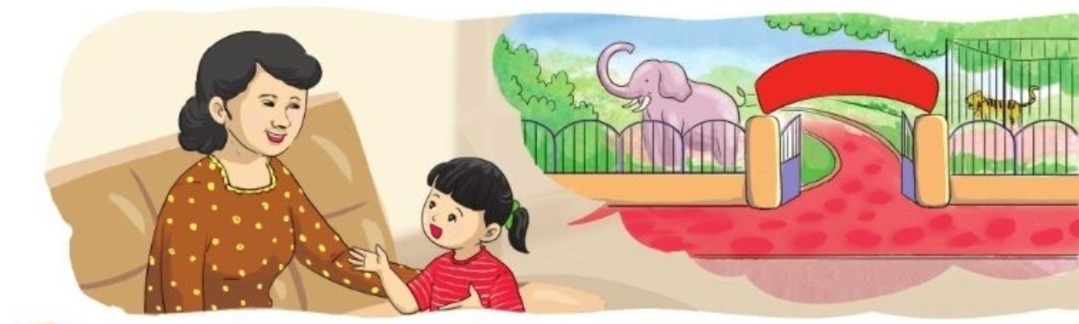


Slide 4
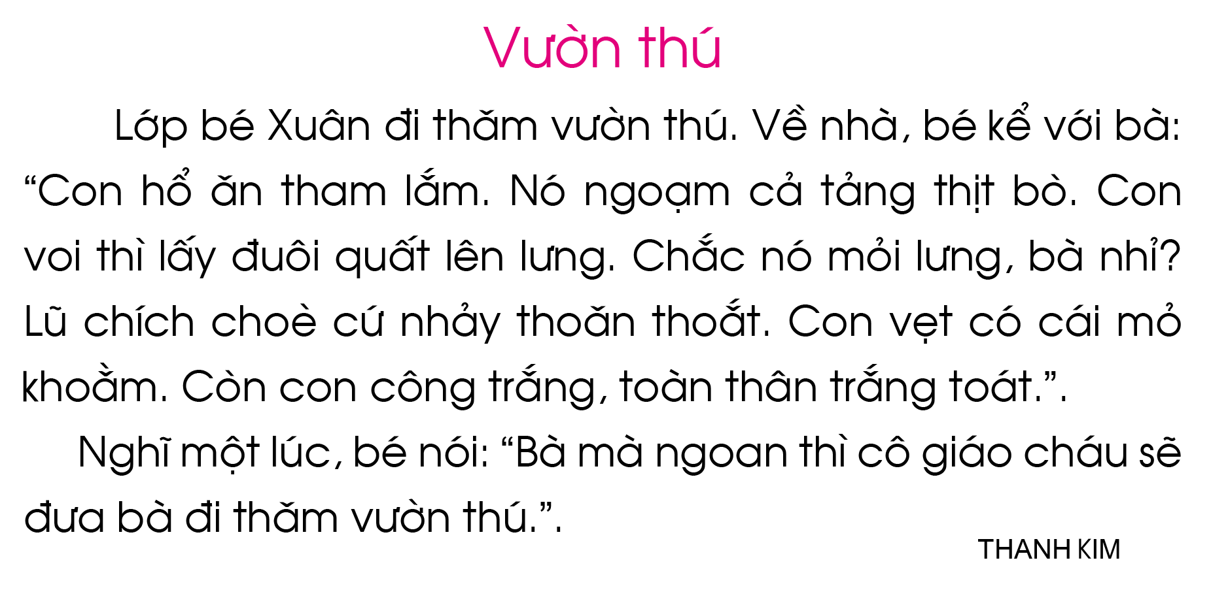

Slide 5
Luyện đọc từ
vườn thú ngoạm
tảng thịt bò quất lên lưng
chích chòe nhảy thoăn thoắt
mỏ khoằm trắng toát

Slide 6
1
2
3
4
5
6
7
8
9
10
11

Slide 7
1
2

Slide 8

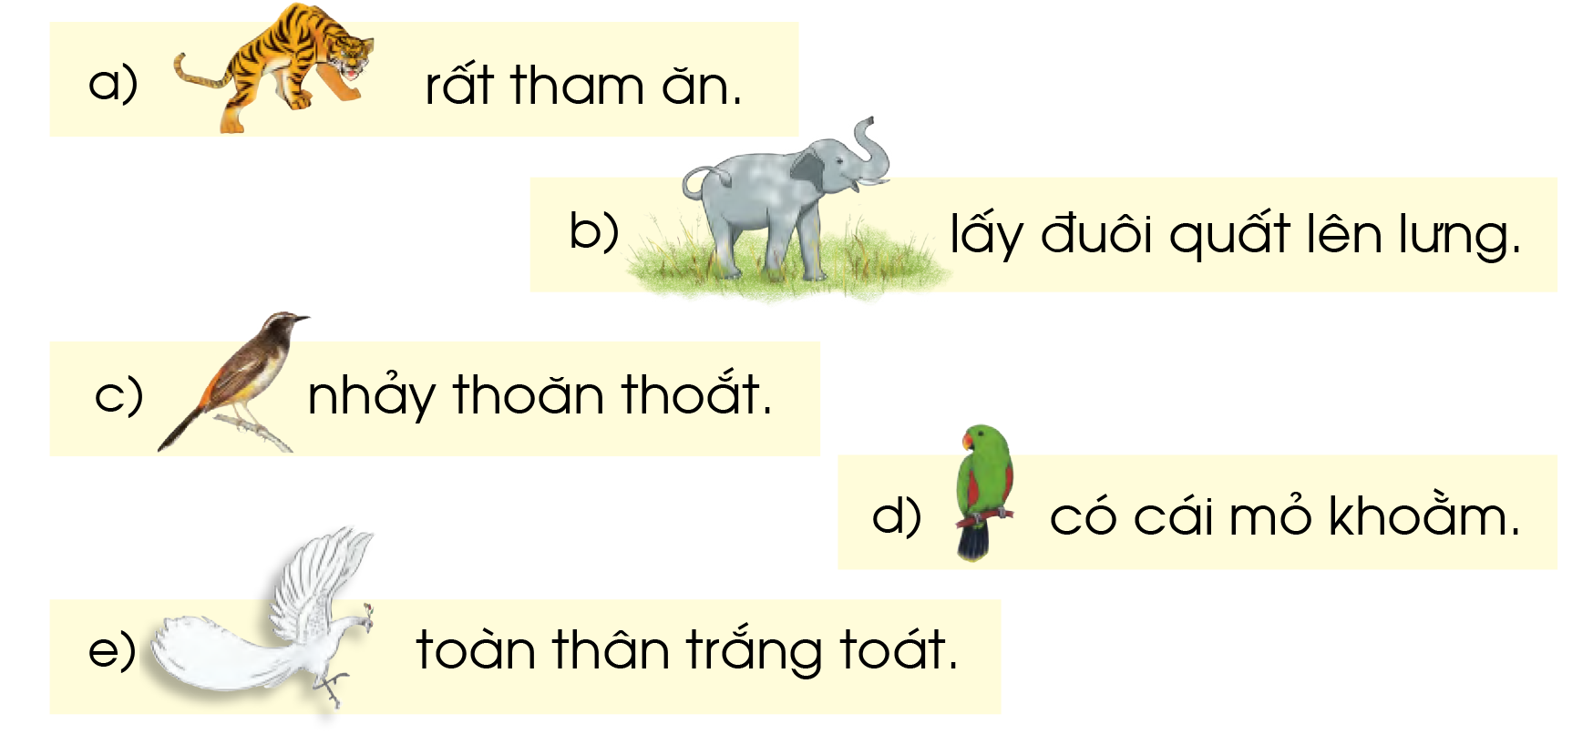

Thay hình ảnh bằng từ ngữ thích hợp và nói lại các câu sau?
con hổ
con voi
con vẹt
chích chòe
con công trắng

Slide 9


2. Tìm vần hợp với chỗ trống (oăn hay oăm) rồi chép lại hai câu sau:
Vẹt có cái mỏ kh……… Chích chòe nhảy nhanh th……… thoắt.
oằm
oăn

Slide 10
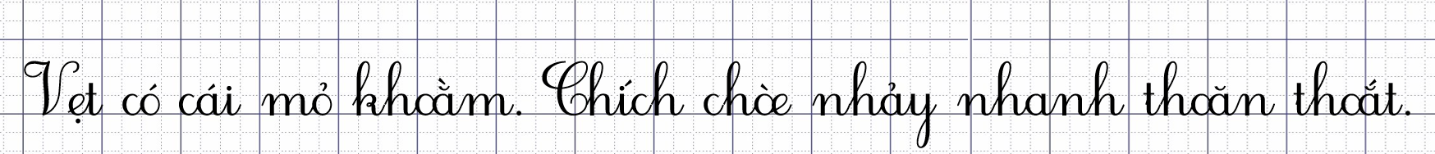
TẬP CHÉP

